Slide 1

Финалист хакатона
ИИксперты
Задача: «Умная парковка» · ОС Аврора
Москва
7–8 ноября
2026 год

Slide 2
Задача
ПАРТНЁР
01
Проблема
ОМП · ОС Аврора
Водителю нужно быстро найти место, заранее понять цену и не пропустить окончание срока
ЗАДАЧА
«Умная парковка»: нативное приложение водителя для ОС Аврора 5
02
Цель
Сквозной сценарий: зона и место → расчёт → оплата → талон → продление → история
03
Ограничения и требования
Aurora SDK 5.2.1.200, Qt 5.6, QML/Silica, C++, SQLite; одна ночь; сдача на Мос.Хаб

Slide 3
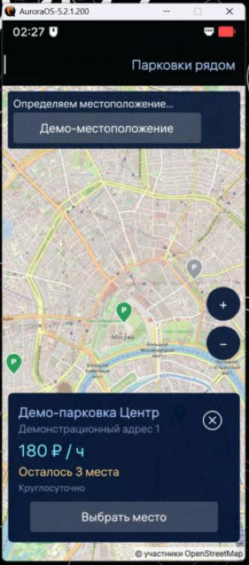
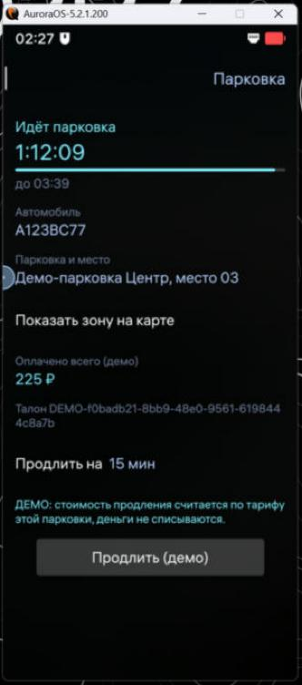
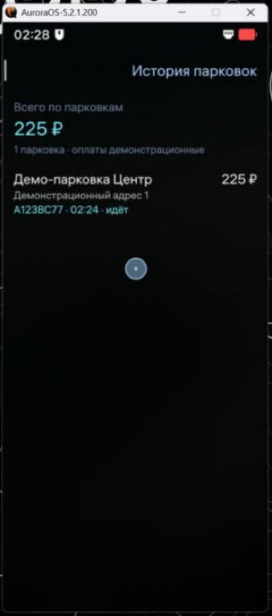
Демо
Вход → зона и место → машина → 180 ₽ за 1 ч → демо-оплата → талон-билет
Продление +15 мин, 45 ₽ → перезапуск: сессия на месте → история 225 ₽
Карта: зона 180 ₽/ч · активная парковка 225 ₽ · история
Эмулятор ОС Аврора 5.2.1.200, снимки: tests/app/emulator

Slide 4
Архитектура решения
Каталог
JSON → SQLite, импорт один раз
Сервисы C++
Account · Parking · Booking · History
Карта
MFW + OSM, Qt Positioning
SQLite
DatabaseManager, одна connection
QML / Silica
Qt 5.6, AppStyle
Без сервера: всё на устройстве
Ключевая идея
Правила в C++-сервисах, QML только показывает и передаёт ID
Данные
Целые копейки, время UTC, транзакции, параметризованный SQL
Безопасность
Изоляция пользователей; оплата идемпотентна; история только читает

Slide 5
Что уже работает
1
Сохранение
2
Прозрачная цена
Вход, машина и активная парковка переживают перезапуск
Сумма видна до оплаты и берётся из одного расчёта сервиса
3
История и расходы
4
Возврат к зоне
Все парковки и итог: 225 ₽ в демо-прогоне
Из активной парковки — к зоне на карте, без выдуманного маршрута

Slide 6
Ограничения и что дальше
Быстро доработать
Развить
Масштабировать
1–2 недели
1–3 месяца
от полугода
Интерфейс подбора «Ближе / Дешевле / Баланс» — правила готовы
Индикатор отказа подложки карты MFW
Напоминание об окончании парковки
Реальный каталог и занятость
Платёжный провайдер вместо демо
Офлайн-подложка карты MFW
Пилот в одной городской зоне
Аналитика загрузки зон
Публикация для пользователей ОС Аврора
Что нужно: данные о парковках, платёжный шлюз, пилот. Сейчас каталог вымышлен, вход и оплата — демо · hub.mos.ru/event_DIT/2026/iiksperty

